Slide 1
Node js 개요와 특징

Slide 2

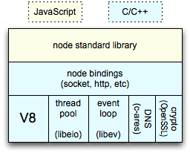
CH01- 01. Node js 소개
Node.js® is a JavaScript runtime built on Chrome's V8 JavaScript engine. Node.js uses an event-driven, non-blocking I/O model that makes it lightweight and efficient.
Node JS의 내부구조

Slide 3



CH01- 01. Node js 웹서비스 적용 대표사례 (2014년)
링크드인은 2011년 부터 많은 양의 트래픽을 감당하기 위해 Node.js을 서비스에 사용하고 있다. 링크드인의 모바일웹 서비스의 Static 자원 서비스를 위해 Nginx과 CDN서비스를 쓰고 트래픽을 담당하기 위해 앞단에서 Node.js를 사용하고 있다.
현재 '어카운트오버뷰' 영역에 노드JS 서버를 적용한 페이팔은 올해말까지 전 영역을 자바에서 노드JS로 교체할 계획이다.
​
페이팔의 빌 스콧 UI엔지니어링 수석이사는 최근 블로그에서 "서버단의 노드JS, 프론트엔드단의 더스트JS(DustJS)로 작성가능한 애플리케이션을 통해 자바스크립트는 우리회사 애플리케이션 개발을 위한 공용어가 됐다"라고 말했다
월마트는 노드JS 서버로 작년말 블랙프라이데이 기간 온라인 트래픽의 53%를 처리했다고 밝혔다. 월마트는 "한개의 노드 서버도 죽지 않았으며, 노드 서버의 CPU이용도 약 1%를 맴돌았다"고 설명했다. 월마트의 모바일 플랫폼 개발을 위해 만들어진 Hapi JS는 웹서버 개발을 위한 Node Framework로서 express다음으로 많이 Node 기반 웹서버 개발에 사용되고 있다.
World Traffic Ranking : 14
World Traffic Ranking : 36
World Traffic Ranking : 132

Slide 4
CH01- 01. Node js 와 자바스크립트의 성장세
활발한 NodeJS의 생태계와 폭발적인 성장세 Node JS의 모듈의 숫자의 증가세를 통해 개발자 생태계에서 NodeJS의 인기와 관심도를 가늠할 수 있다. 2012년 부터 2015년 하반기 현재까지 npm(Nodejs)의 모듈 수는 20만개에 육박하여 Maven(Java), Rubygems(Ruby) 등 2위와는 2배가까운 차이를 나타내며 특히 증가세를 보면 3~300배의 차이를 보여준다.

Slide 5
CH01- 02. Node js 주요특징
Node.js Process architecture
Node.exe
Google 자바스크립트 엔진. 자바스크립트 코드를 네이티브 머신 코드로 변환한다.
V8
JavaScript Application
File System, Network, Http 등을 위한 핵심 자바스크립트 모듈
CommonJS – Module loader
모듈 호출 및 의존성 관리을 위해 Common JS 모듈 시스템을 사용한다.
libuv
비동기 I/O 동작을 핸들링하는 Multi-platform 라이브러리
OS

Slide 6
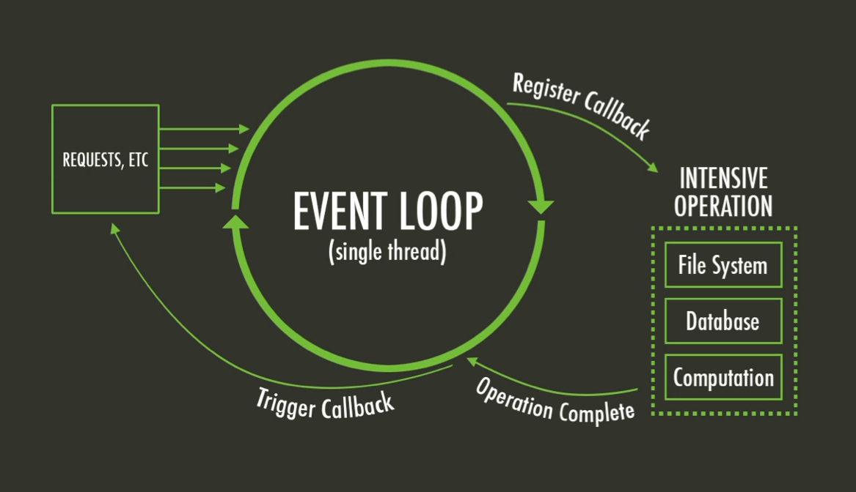
CH01- 02. Node js 주요특징
Event-driven Single Thread 방식

Slide 7
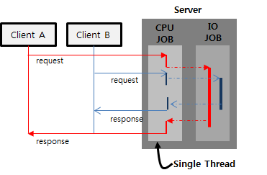
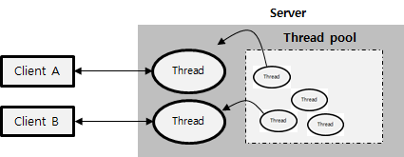
CH01- 02. Node js 주요특징
Event-driven Single Thread 방식
일반적인 Multi Thread 방식 / Thread-driven
Node js의 Single Thread 방식 / Event-driven
톰캣과 같은 서버는 위의 그림과 같이 Client에서부터 요청이 오면, Thread를 미리 만들어 놓은 Thread Pool에서 Thread를 꺼내서 Client의 요청을 처리하게 하고, 요청이 끝나면 Thread Pool로 돌려보낸 후, 다른 요청이 오면 다시 꺼내서 요청을 처리하게 하는 구조이다. 동시에 서비스 할 수 있는 Client의 수는 Thread Pool의 Thread 수와 같은데,물리적으로 생성할 수 있는 Thread의 수는 한계가 있다. 예를 들어 Tomcat의 경우500개 정도의 쓰레드를 생성할 수 있다.
Client A가 요청을 받으면, CPU 작업을 먼저하다가 IO작업을 던져놓고, Client B에서 요청이 오면, CPU작업을 하다가 IO작업을 던져놓고, Client A의 IO작업이 끝나면 이를 받아서 Client A에 리턴하는 식의 구조이다. IO작업시 기다리지 않기 때문에(Block 되지 않기 때문에), 하나의 Thread가 다른 요청을 받아서 작업을 처리할 수 있는 구조가 된다. 이 요청을 받아서 처리하는 Thread를 ELP (Event Loop Thread)라고 한다.

Slide 8
CH01- 02. Node js 주요특징
비동기(Asynchronous), Non-blocking I/O 방식
대다수의 언어는 Synchronous I/O (Blocking I/O)를 수행하여, 이는 특정 I/O연산을 수행하기 시작하면 그 연산이 종료될 때까지 가만히 있음을 의미한다. 일반적으로 Blocking I/O를 사용하는 언어는 멀티 스레드를 지원한다. 따라서 스레드가 일하거나 노는 동안 다른 스레드가 다른 작업을 수행할 수 있다. 자바스크립트는 단일 스레드 모델이기 떄문에 Node가 만약 I/O를 동기식으로 수행했다면, I/O가 끝날 때까지 앱 전체가 그대로 멈춰버릴 것이다. 이 때문에 Node는 비동기식, Non-blocking I/O를 사용한다. 시간이 오래 걸리는 작업의 응답을 기다리는 대신 계속해서 다른 코드를 수행 할 수 있다. 비동기식 연산이 끝나면, 연산 결과는 처리를 위해 노드앱에 반환된다.

Slide 9
CH01- 02. Node js 주요특징
비동기(Asynchronous), Non-blocking I/O 방식
C언어의 실행방식 예시
Node js의 실행방식 예시
int sum(int a, int b) { return a + b; } int main() { int result; result = sum(1, 2); // 1 printf("sum: %d", result); // 2 return 0; // 3 }
var fs = require('fs');
fs.readFile('./readme.txt' /* 1 */, function (error, data) { if (error){
return console.error(error);
}
console.log(data); // 3
});
console.log('Hello JavaScript'); // 2
Blocking 방식은 한 줄이 끝나야 다음 줄이 실행됩니다. printf 함수로 결과를 찍으려면 sum 함수가 끝날 때까지 기다려야 합니다. 즉, 뒷 줄의 실행이 앞 줄에 막히기 때문에 Blocking 방식이라고 합니다.
이런 경우에 Node js는 fs.readFile()의 결과값이 나올때까지 기다리지 않고, 그 다음 줄 console.log('Hello JavaScript') 함수를 실행해버린다. 그리고 시간이 흐른 후 파일을 다 읽었으면 3번 console.log(data)가 실행된다. fs.readFile() 처럼 함수를 매개변수로 전달하는 부류가 Non-blocking 방식으로 동작하고, 함수 호출 후 리턴값을 받거나 그냥 함수만 호출하는 부류는 Blocking 방식으로 실행된다.

Slide 10

CH01- 02. Node js 주요특징
Thread-driven, 동기(blocking) I/O, Multi-Thread 방식
병진차장 request 오전 11시까지 시안주세요!
혜림 request 오전 10시까지 담당자 정해주세요!
도현 request 내일까지 수정파일 보내 달래요!
상빈 스레드 1
상빈 스레드 2
상빈 스레드 3
연수과장 input / output 오전 11시까지 시안 완료해 !
은영 input / output 내일부터 프로젝트 담당해! 알았찌 !
은선 input / output 내일 10시까지 시안 완료해!
시안 나올때 까지 상빈 스레드1 퇴근
답변할때 까지 상빈 스레드2 퇴근
내일10시 까지 상빈 스레드3 퇴근
스레드가 3개라 밥을 3끼 먹는다.

Slide 11

CH01- 02. Node js 주요특징
Event-driven, 비동기(Non-blocking) I/O, Single Thread 방식
병진차장 request 오전 11시까지 시안주세요!
혜림 request 오전 10시까지 담당자 정해주세요!
연수과장 input / output 오전 11시까지 시안 완료해서 나한테 알려줘!
은영 input / output 내일부터 프로젝트 담당해!
알았찌 !
도현 request 내일까지 수정파일 보내 달래요!
상빈 싱글 스레드
Event loop
은선 input / output 내일 10시까지 시안 완료해서 나한테 알려줘!
: Callback 함수
스레드가 1개라 밥은 1끼 먹는다.

Slide 12
CH01- 03. Node js의 장점
Lightweight and efficient
- CPU자원을 많이 소모하는 작업이 없고 동시에 많은 Connection을 처리해야 하는 경우에 뛰어난 성능향상을 보여준다. node.js의 기본적인 구조인 Single Thread기반의 비동기 IO 처리방식을 통해 많은 트래픽을 처리할 수 있다. 하나의 쓰레드가 request를 받으면, 처리를 하고, File IO나 Network 처리 (데이타 베이스 접근)등이 있을 경우에는 IO 요청을 보내 놓고, 작업을 처리하다가, IO 요청이 끝나면 이벤트를 받아서 처리하는 이벤트 방식을 사용한다. 이로 인해서, CPU가 IO 응답을 기다리는 시간이 필요 없고, 대부분의 연산 작업에 사용되기 때문에 높은 효율성을 가질 수 있다. 그리고 하나의 스레드만 사용하기 때문에 적은 하드웨어 자원을 필요로 한다. ( 이 점 때문에 사물인터넷 부분에서도 Node js가 많은 기대를 받고 있다.)
One Language 프론트 개발과 백엔드 개발환경의 통합으로 생산성 이 향상된다. Javascript 기반이고, 개발 구조가 매우 단순화 되어 있어서 빠르게 개발이 가능하다. 즉 클라이언트에서 front end를 자바스크립트를 통해서 개발하던 FE(front end) 개발자들도 손쉽게 서버 프로그래밍이 가능하다는 것이고, 조직의 입장에서도 FE와 BE(BackEnd) 엔지니어의 기술셋을 나눌 필요가 없다는 것이다.
Socket.io socket.io를 이용한 웹 push 구현이 매우 쉽게 구현이 가능하다. node.js의 경우 웹브라우져의 종류에 따라서 WebSocket뿐만 아니라, Long Polling등 다른 push 메커니즘을 브라우져 종류에 따라서 자동으로 선택하여 사용하고 있으며, 이러한 push 메커니즘은 socket.io API 내에 추상화 되어 있기 때문에, 어떤 기술로 구현이 되어 있던간에 개발자 입장에서는 socket.io만 쓰면 간단하게 웹 기반의 push 서비스가 구현이 가능하다.

Slide 13
CH01- 04. Node js의 한계 및 주의점
기본적으로 Single thread 모델이기 때문에, 하나의 작업 자체가 시간이 많이 걸리면, 전체 시스템의 성능이 급격하게 떨어진다. CPU Intensive task (예를 들어 Long running Loop 작업)가 수행되면 다른 서버 요청이 blocking되어 전체 시스템의 성능이 저하되는 것이다.
자바스크립트와 같은 스크립트 언어의 특성상 해당 코드가 수행이 되어야 코드에서 에러가 나는지를 확인할 수 있고, 에러가 날 경우 프로세스 자체가 내려가기 때문에, 이를 충분히 인지하고 설계에 사전 반영을 해야 하며, 발생가능한 에러를 잡아내기 위해서 개발 기간중에 테스트에 많은 집중을 해야한다.
문제점으로는 single thread 모델이기 때문에, 멀티 코어 머신에서 CPU 사용을 최적화할 수 없다는 문제가 있다. 하나의 쓰레드는 하나의 물리적 코어밖에 사용하지 못하기 때문제 코어가 많은 시스템이라도 성능이 올라가지 않는다 그래서 설계시, Cluster 모듈등을 이용하여, 하나의 서버에서 여러개의 노드 프로세스를 사용하는 모델을 가지고 가야 하며, 또한, 세션등을 공유할 경우, 세션 공유용 redis와 같은 부가적인 인프라가 필요하다.
코드를 순차적으로 실행하는 것이 아니라, 비동기 방식으로 이벤트를 보내놓고, 그 응답에 대한 이벤트가 오면 핸들러를 통해서 처리 하는 형식이기 때문에, 기존 서버 프로그래밍 모델과는 많은 차이를 보인다.

Slide 14
CH01- 05. Common JS
CommonJS는 JavaScript를 브라우저에서뿐만 아니라, 서버사이드 애플리케이션이나 데스크톱 애플리케이션에서도 사용하려고 조직한 자발적 워킹 그룹이다. CommonJS의 'Common'은 JavaScript를 브라우저에서만 사용하는 언어가 아닌 일반적인 범용 언어로 사용할 수 있도록 하겠다는 의지를 나타내고 있는 것이라고 이해할 수 있다.
서버사이드 JavaScript의 주요 쟁점
Common JS 워킹그룹의 창시자인 Kevin은 JavaScript가 브라우저용 언어를 넘어 범용적으로 쓰이려면, Ruby나 Python과 같은 체계가 필요하다고 주장했다. Kevin이 제기한 핵심 문제를 정리하면 다음과 같다.
서로 호환되는 표준 라이브러리가 없다.
데이터베이스에 연결할 수 있는 표준 인터페이스가 없다.
다른 모듈을 삽입하는 표준적인 방법이 없다.
코드를 패키징해서 배포하고 설치하는 방법이 필요하다.
의존성 문제까지 해결하는 공통 패키지 모듈 저장소가 필요하다
핵심은 모듈화
앞에서 언급한 문제점들은 결국 모듈화로 귀결된다. 그리고 CommonJS의 주요 명세는 바로 이 모듈을 어떻게 정의하고, 어떻게 사용할 것인가에 대한 것이다. 모듈화는 세 부분으로 이루어진다.
스코프(Scope) : 모든 모듈은 자신만의 독립적인 실행 영역이 있어야 한다
정의(Definition) : 모듈 정의는 exports 객체를 이용한다.
사용(Usage) : 모듈 사용은 require 함수를 이용한다.
http://d2.naver.com/helloworld/12864

Slide 15
CH01- 06. npm 필수 명령어와 사용법
npm -v | npm 버전확인
npm -h | npm 관련 도움말 출력
npm init | Node App의 버전,작성자,git 저장소 정보 등 기본 정보와 모듈의 의존성 정보를 담은 package.json파일을 생성한다.
npm install modulename | 해당이름의 모듈을 로컬위치에 설치한다.
npm install modulename@0.5.5 | 해당 모듈의 지정된 버전을 로컬위치에 설치한다.
npm install -g modulename | 해당이름의 모듈을 전역(Global)위치에 설치
npm 모듈을 설치할 때 로컬 설치와 전역설치 옵션이 있다. 로컬설치는 Node App의 Working directory에 설치 하는것을 의미하며 설치된 모듈을 사용하는 작업중인 Node App에서 사용하도록 한다. 전역(Global)설치는 -g 플래그를 삽입하면 되는데 이 전역설치는 모든 위치에서 실행될 필요가 있는 모듈을 설치할 경우에 사용된다. 대표적인 예는 grunt-cli, gulp-cli 처럼 별도의 명령 실행이 필요한 모듈 들이다.
npm install --save modulename | 해당 이름의 모듈을 로컬위치에 설치하고 package.json의 의존 모듈 목록이 기록된 부분을 수정한다.
npm install --save-dev modulename | 모듈을 개발과정에서만 사용되도록 의존성을 정리하여 설치한다. 예를 들어 개발코드의 테스트용 모듈 이나 개발편의성을 위한 모듈을 설치할 때 사용한다.
npm remove modulename | 해당 이름의 모듈을 삭제한다.
npm ls --depth=0 | 현재 설치되어 있는 모듈의 리스트를 출력한다. 너무 뎁스가 길 경우에는 depth옵션을 지정하여 지정된 depth까지만 보이도록 할 수 있다.

Slide 16
Node js 주요객체와 모듈

Slide 17
CH01- 06. npm 필수 명령어와 사용법
Process Global Object process객체는 프로세스에 대한 정보를 담고 있는 전역객체로서 process객체에서 시스템과 관련된 다양한 정보를 가져와 활용할 수 있게 한다.
fs File System module - 파일 읽기와 쓰기 - 파일 메타데이터 - 디렉토리 구조 읽기 - 파일 Watcher 작성
http http, https module http,https 네트워크를
net TCP/IP net module process객체는 프로세스에 대한 정보를 담고 있는 전역객체로서 process객체에서 시스템과 관련된 다양한 정보를 가져와 활용할 수 있게 한다.

